Slide 1
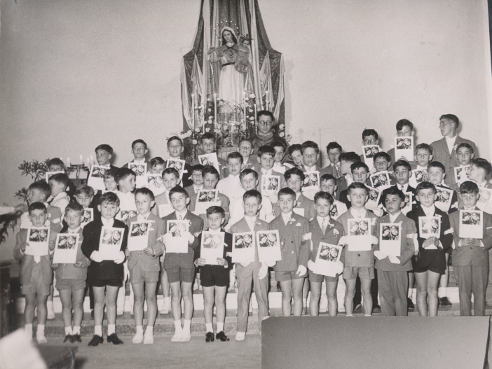
13.5.1956, Prime comunioni

Slide 2
13.5.1956, Prime comunioni

Slide 3
25.12.1956, il primo presepio.

Slide 5
23 giugno 1957: la prima processione eucaristica per le vie della parrocchia.

Slide 6
23 giugno 1957: la prima processione eucaristica per le vie della parrocchia

